Slide 1
Бароко в українській архітектурі. Будівництво в Києві
Підготувала:
учениця 10-Б класу
Гадяцької гімназії
Імені Олени Пчілки
Рудченко Олександра

Slide 2
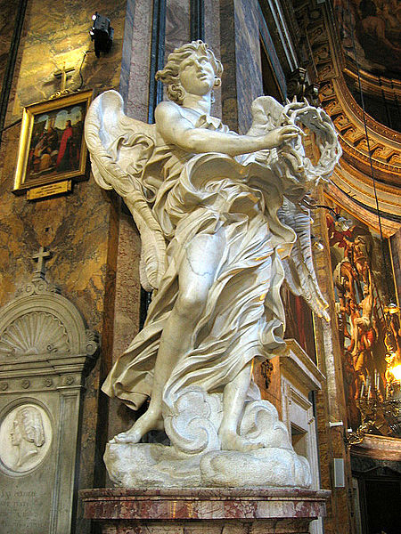
Бароко
Бароко – стиль у європейському мистецтві скульптурі, музиці, літературі) та архітектурі кінця 16 — кінця 18 ст.
Бароко виник в Італії наприкінці доби Ренесансу та поширився в Європі та Латинській Америці.
Статуя янгола з терновим вінцем у стилі бароко.
Л. Берніні у Сант Андреа делле Фратте

Slide 3
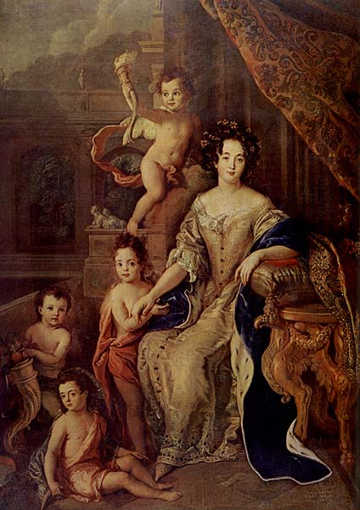
Риси бароко
Прагнення вразити пишним оздобленням;
Відтворенням постійного руху, пишності, вихору часу;
Алегоризм;
Вираження просвітницької тематики;
Мадам де Монтеспан, жінка епохи бароко

Slide 4
Бароко в архітектурі
Для архітектури бароко характерні:
просторовий розмах;
злитість, плинність складних, зазвичай криволінійних форм;
розгорнуті масштабні колонади;
достаток скульптури на фасадах і в інтер'єрах;
куполи набувають складні форми, часто вони багатоярусні;

Slide 5
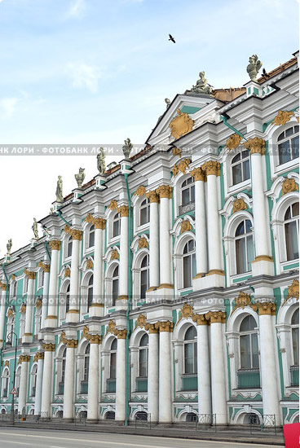
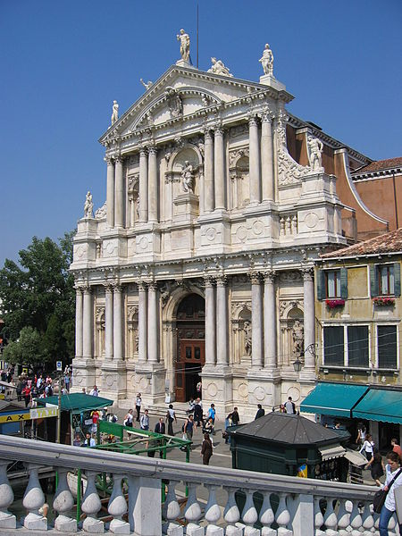
Бароко в архітектурі
Зимовий палац у Петербурзі
Церква Скальці у Венеції, арх. Бальдассаре Лонгена,17 ст.

Slide 6
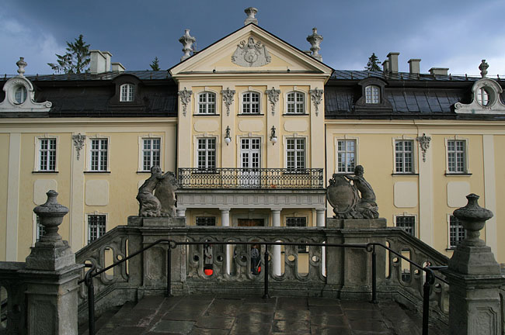
Бароко в Україні
Українське (або козацьке) бароко сформувалось, коли український народ почав свою визвольну боротьбу та створив національну державу нового типу.
Властива українському мистецтву простота і ясніть взяла гору над химерністю, і стиль бароко на Україні став простішим і спокійнішим, ніж на своїй батьківщині, не втративши нічого в красі.
Собор Святого Юра у Львові

Slide 7
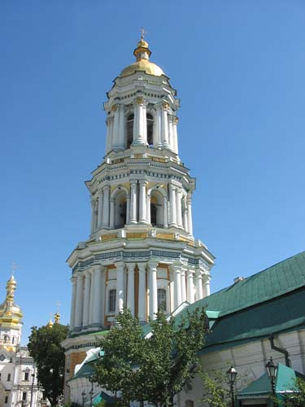
Бароко в Україні
Шедевром українського бароко вважається дзвіниця Далеких печер Києво-Печерської лаври.

Slide 8
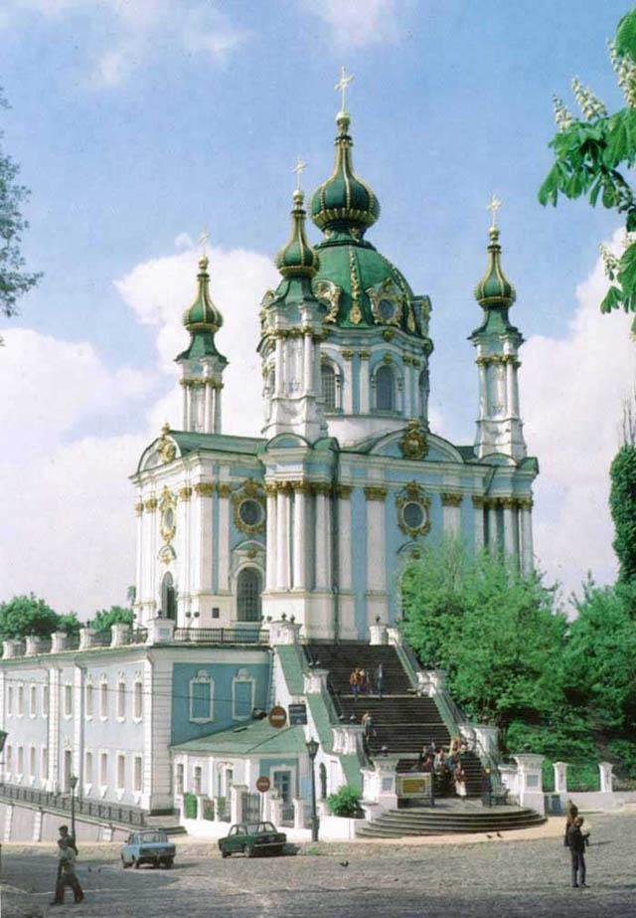
Андріївська церква
Його оточують вишукані чотири міні-главки. На зовнішніх фасадах церкви бачимо колони й пілястри корінфського (перший ярус) та іонічного (другий ярус) ордерів. Багате ліплдення навколо вікон-люкарнів теж додає храму імпозантності.
Андріївська церква

Slide 9
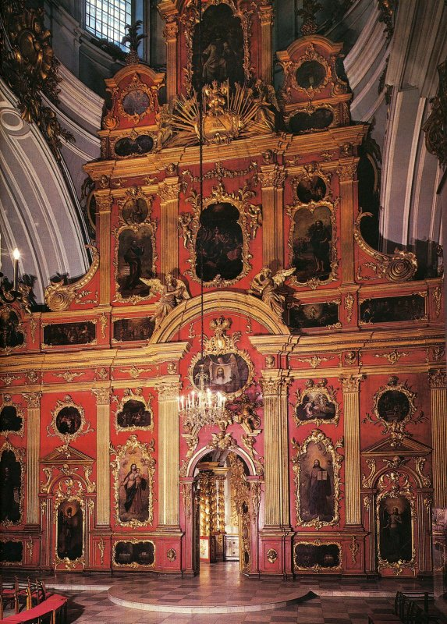
Андріївська церква
Зовні бірюзово-холодна, всередині церква вражає теплими кольорами іконостасу та позолоченого амвону. Глибокий червоний, золотий і білий домінують в інтер'єрах. Іконостас притягує погляди відразу - варто лише зайти у храм. Він величезний, триярусний, складного силуету.
Інтер’єр Андріївської церкви

Slide 10
Маріїнський палац
Чітке планування, виразне компонування об`ємів, багата пластика фасадів, що проявилася в пишних формах, рустуванні стін, розкреповці карнизів, ажурному парапеті і ліпленні наличників вікон.
У фарбуванні палацу використані типові для російського бароко кольори: бірюзовий для стін, світло-жовтий для колон та карнизів, білий для ліплення і балюстрад.
Інтер`єри кожного приміщення Маріїнського палацу мають свій неповторний вигляд. Колорит Білого та Бенкетного залів, Зеленої та Блакитної віталень побудований на домінуючій ролі одного кольору. Решта приміщень вирішена у складних і несподіваних поєднаннях кольорів.

Slide 11
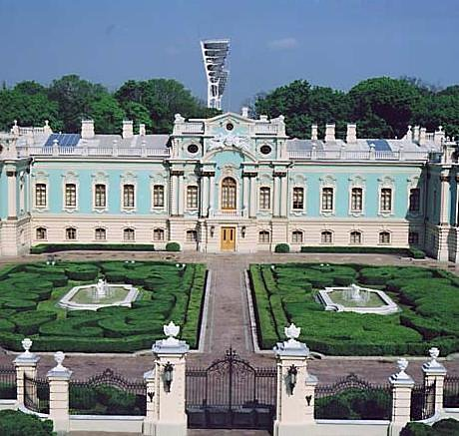
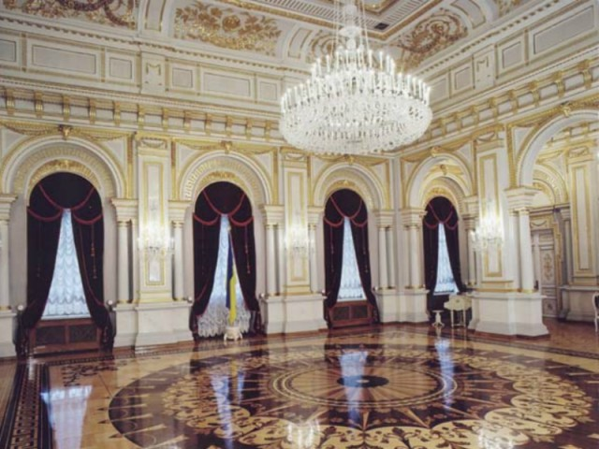
Загальний вигляд палацу
Білий Зал

Slide 12
Список використаних джерел
http://uk.wikipedia.org/wiki/%C1%E0%F0%EE%EA%EE
http://znaimo.com.ua/%D0%91%D0%B0%D1%80%D0%BE%D0%BA%D0%BE
http://www.refine.org.ua/pageid-3418-1.html
http://www.stilys.com/styles/baroque
http://wek.kiev.ua/uk/%D0%9C%D0%B0%D1%80%D1%96%D1%97%D0%BD%D1%81%D1%8C%D0%BA%D0%B8%D0%B9_%D0%BF%D0%B0%D0%BB%D0%B0%D1%86
http://www.castles.com.ua/apk.html
Шейко В.М., Гаврюшенко О.А., Кравченко О.В. Історія світової культури: Навч.посібник/ Наук. Ред.. В.М.Шейко. – К.: Кондор, 2006. – 408с.
Художня культура світу: Європейський культурний регіон: Навчальний посібник/ Н.Є. Миро польська, Є.В.Бєлкіна, Л.М.Масол, О.І.Оніщенко. – К.: Вища шк.., 2001. – 191 с.: іл..

